Slide 1
Exception Control Flow
Introduction to Computer Systems
2025 Fall

Slide 2
Logic
High Level Language
(C++, Python, Java)
Application
x= a+b;
Compiler
OS
Assembly Language
(ARM, MIPS, x86)
add R1, R2, R3
Software
Instruction Set Architecture
Hardware
CPU Design
Machine Language
Processor
Memory
I/O system
1001 1110 0110 1010

Slide 3
Outline
ECF
基本概念
分类
异常：中断、陷阱、故障、终止
进程
基本概念
进程的创建
进程的终止与回收
程序的加载
信号
基本概念
信号的发送与接收
信号处理程序
Non-local jump

Slide 4
Outline
ECF
基本概念
分类
异常：中断、陷阱、故障、终止
进程
基本概念
进程的创建
进程的终止与回收
程序的加载
信号
基本概念
信号的发送与接收
信号处理程序
Non-local jump

Slide 5
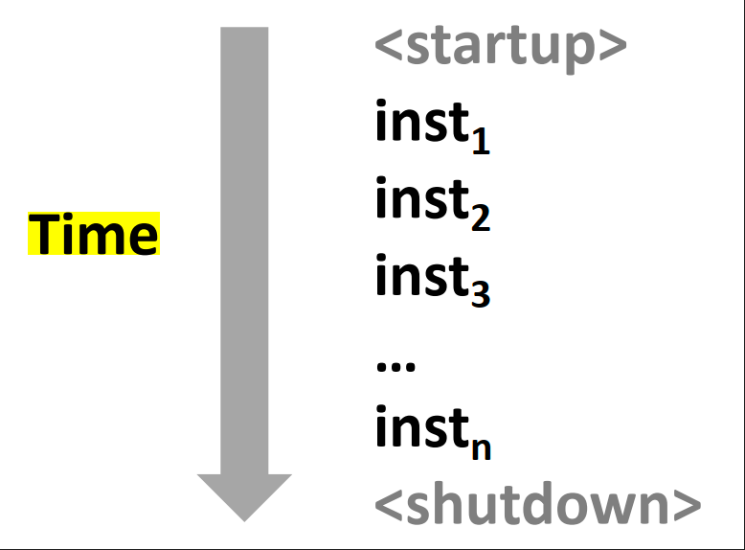
ECF的基本概念
1(1). 相对于“异常控制流”，什么是“正常控制流”？
流：随着时间推移而可用的数据或指令序列
数据序列：数据流（E.g., 流式输入/输出）
指令序列：控制流
对具有时序的序列化信息的抽象
正常/异常控制流：从用户程序角度进行区分
正常：进程根据自身内部状态（program state）进行的控制转移
异常：外部状态（system state）变化导致的进程意料之外的控制转移

Slide 6
ECF的基本概念
1(1). 转移指令和过程调用指令带来的控制流变化，算异常控制流吗？为什么？
流：随着时间推移而可用的数据或指令序列
数据序列：数据流（E.g., 流式输入/输出）
指令序列：控制流
对具有时序的序列化信息的抽象
正常/异常控制流：从用户程序角度进行区分
正常：进程根据自身内部状态（program state）进行的控制转移
异常：外部状态（system state）变化导致的进程意料之外的控制转移

Slide 7
ECF的基本概念
1(2).为什么计算机系统需要支持“异常控制流”？需要支持哪些场景？
使进程/CPU能够感知到外部状态的变化并及时做出响应
事件驱动的思想
课件中的一些例子
中断（interrupt）：DMA传送、时间片到期中断
故障（fault）：除零异常、缺页异常
信号（signal）：Ctrl-C
如果没有ECF会怎么样？

Slide 8
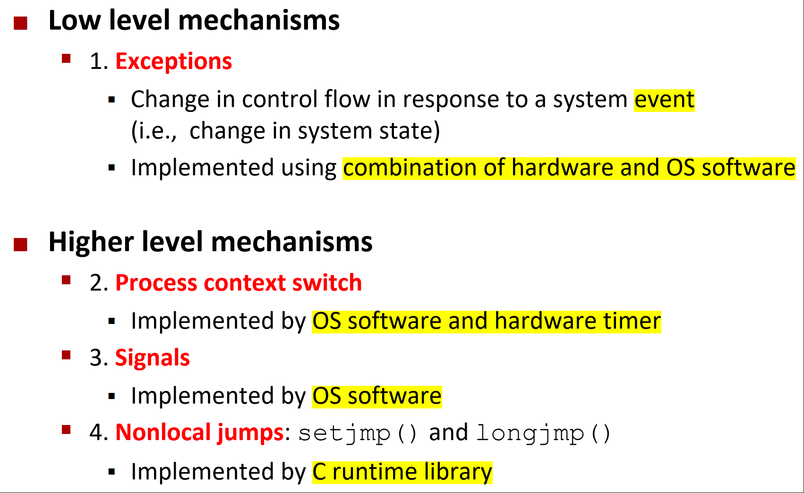
ECF的基本类型

Slide 9
Outline
ECF
基本概念
分类
异常：中断、陷阱、故障、终止
进程
基本概念
进程的创建
进程的终止与回收
程序的加载
信号
基本概念
信号的发送与接收
信号处理程序
Non-local jump

Slide 10
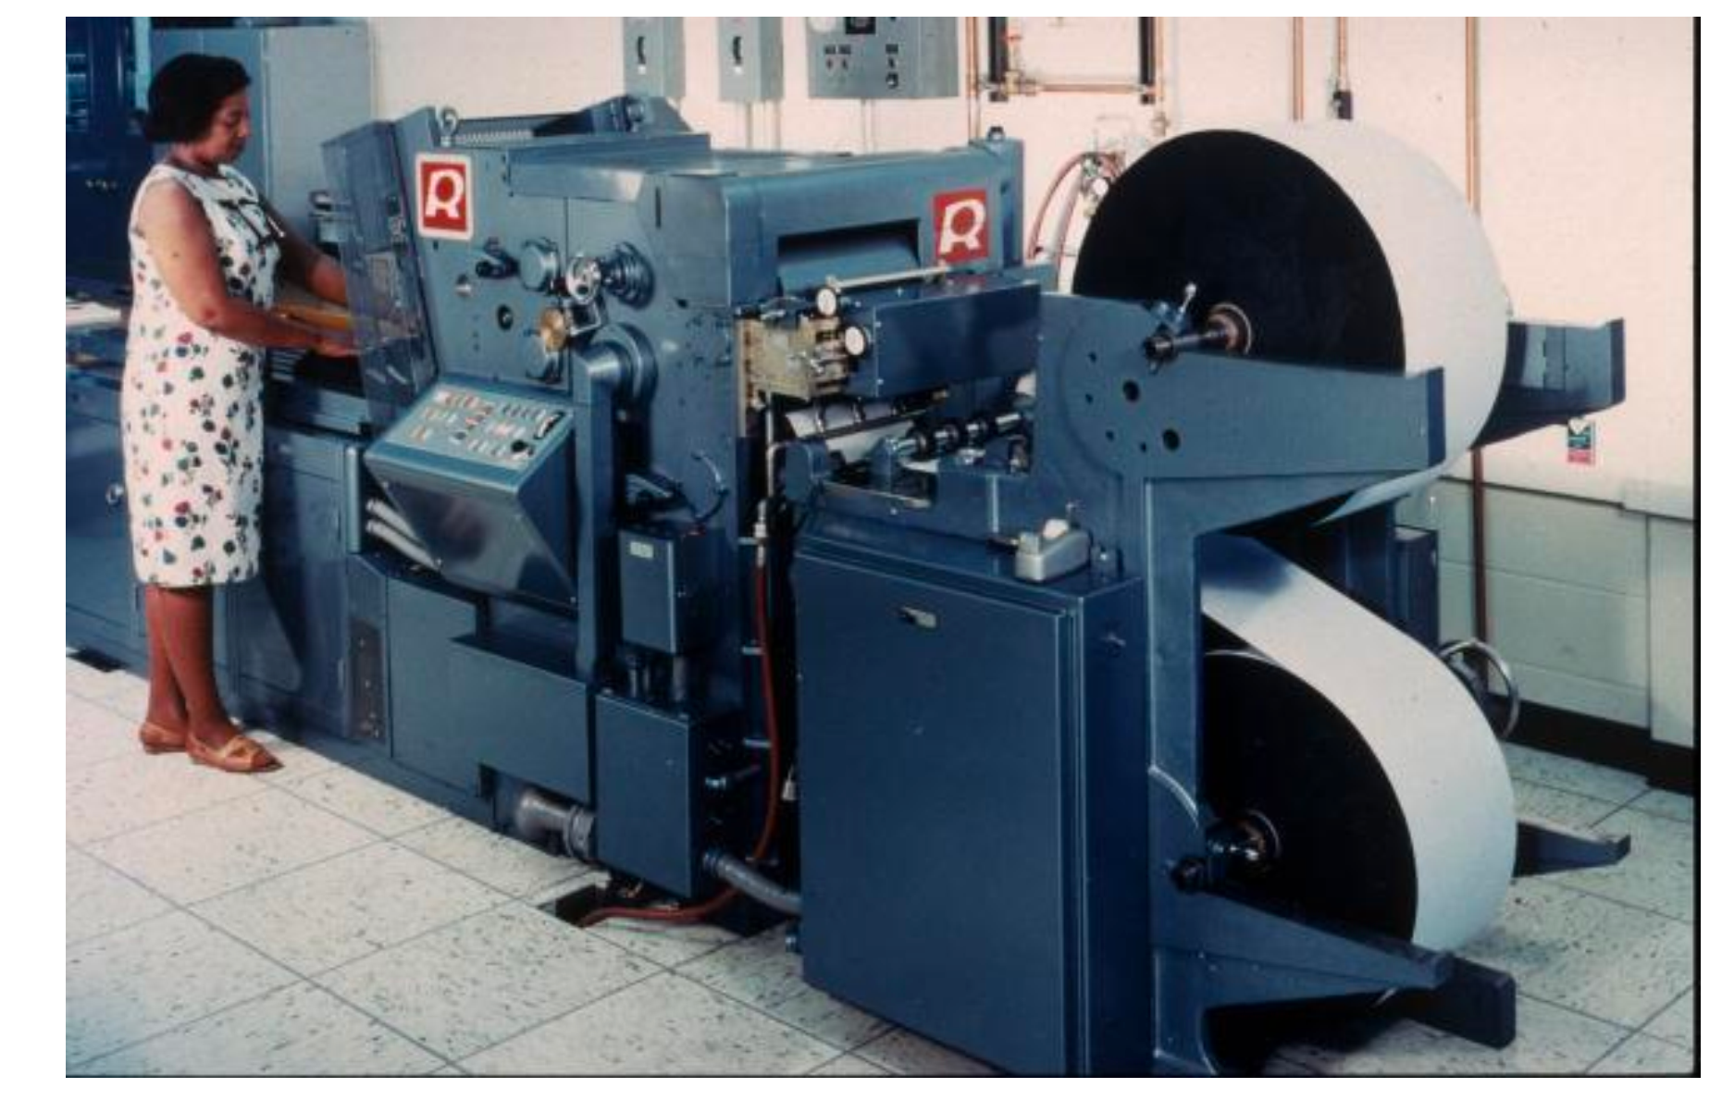

异常（exception）
1(3). 结合课件第9 - 10页，讲解异常处理程序的运行过程，包括如何触发异常、如何在众多异常处理程序中找到对应的、 如何回到“正常控制流”中。
电信号
控制器
异常号$k$
（发送到CPU）
打印机着火(!)

Slide 11
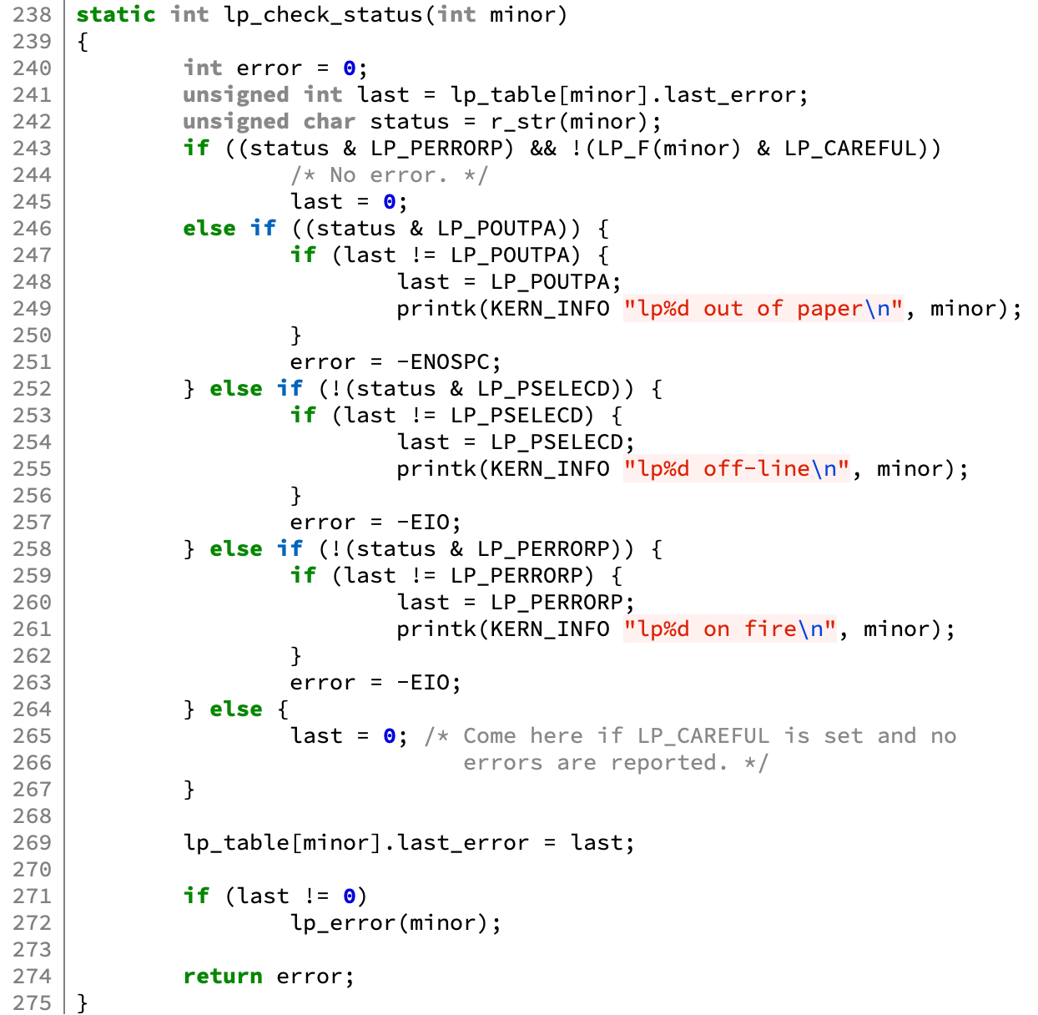
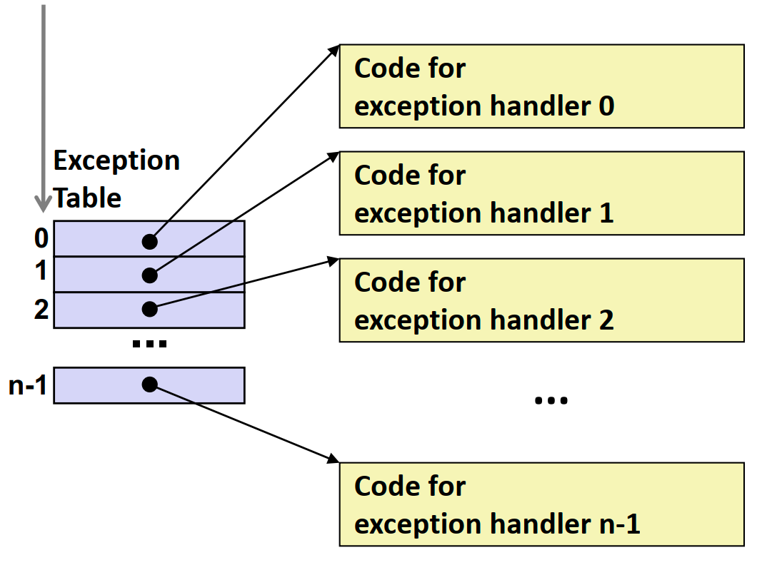
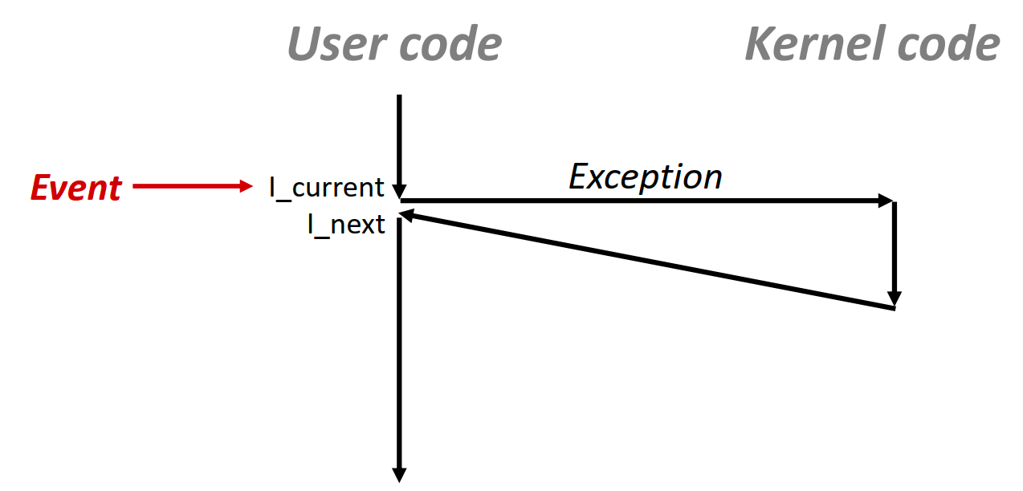


异常（exception）
read status register
1(3). 结合课件第9 - 10页，讲解异常处理程序的运行过程，包括如何触发异常、如何在众多异常处理程序中找到对应的、 如何回到“正常控制流”中。
异常表基址寄存器
控制器
异常号$k$
上下文切换
（发送到CPU）
上下文切换
$$k$$
异常表
“从中断返回”指令
找到打印机异常的处理函数此时只知道打印机产生了异常而不知道是因为着火

Slide 12
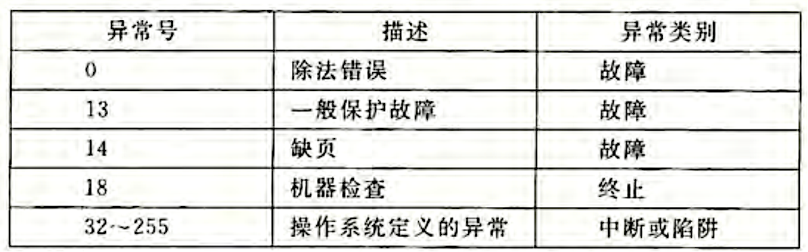
x86-84 异常
0 – 31：处理器设计者(Intel)
32 – 255：OS

Slide 13
异常与过程调用的区别（CSAPP P503）
存在异步异常——中断
返回地址可能是当前指令
保留更多的程序状态，压入内核栈
内核模式

Slide 14
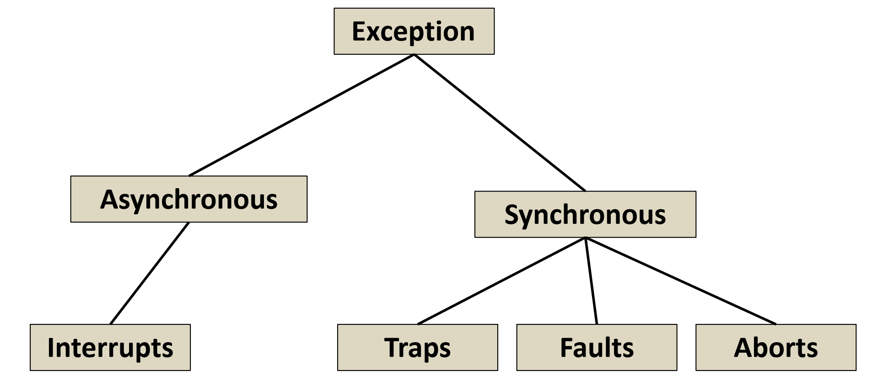
异常的分类
1(4).基于课件第11页的图和后续几页，讲解图中的每个名词代表的含义和分类关系。

Slide 15
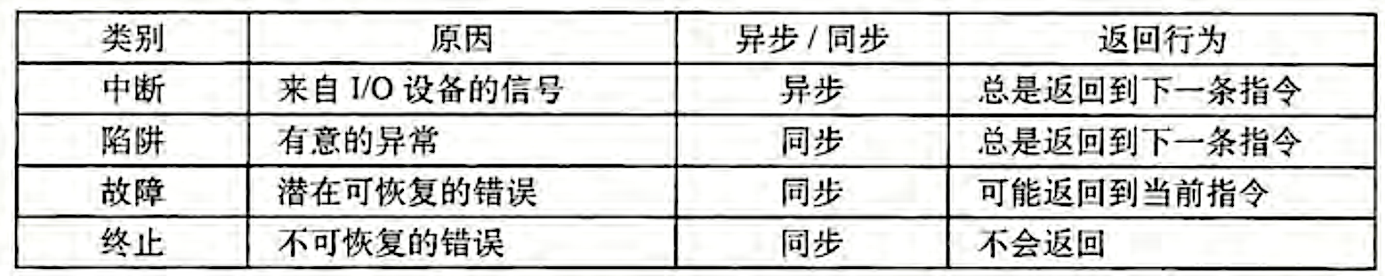
异常的分类
1(4).基于课件第11页的图和后续几页，讲解图中的每个名词代表的含义和分类关系。

Slide 16
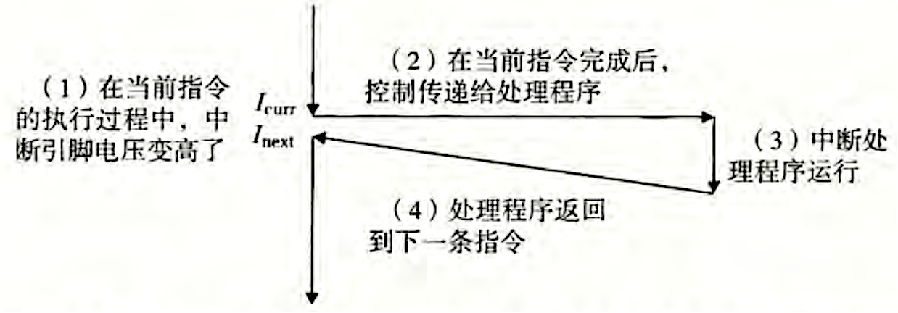
中断（interrupt）
1(4).基于课件第11页的图和后续几页，讲解图中的每个名词代表的含义和分类关系。
异步的异常：任何时候都有可能发生
触发：电信号 -> CPU中断引脚（interrupt pin）-> CPU从sys. bus读异常号
处理：执行完当前指令之后
结束：返回，执行下一条指令
例子
计时器中断（a.k.a. 时间片到时中断）
I/O中断

Slide 17
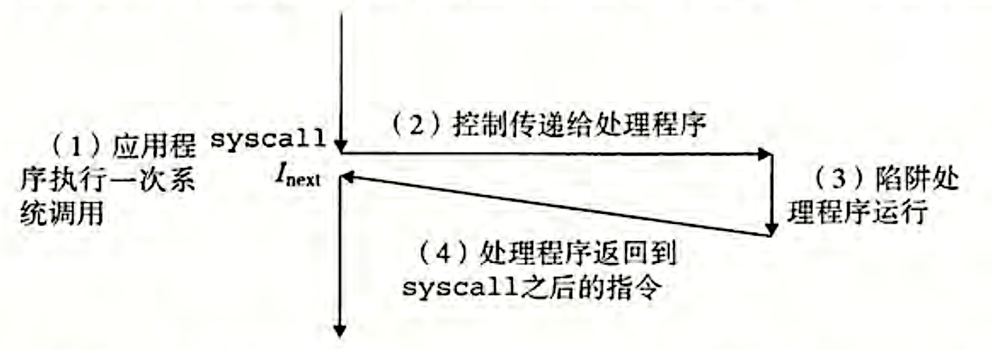
陷阱（trap）
1(4).基于课件第11页的图和后续几页，讲解图中的每个名词代表的含义和分类关系。
有意的异常：向内核申请更高的权限
触发：trap指令主动触发
处理：执行trap指令的过程中
结束：返回，执行下一条指令
例子
打断点（breakpoint）调试
系统调用（system calls）

Slide 18
x86-64 系统调用
1(5). 基于课件第14 - 16页，讲解系统调用的用法和作用。在自己写过的程序的反汇编代码中，找出和课件上类型不同的系统调用实例。
syscall n
注意区分系统调用号和异常号
指令：syscall n
寄存器使用规则
参数：%rdi, %rsi, %rdx, %r10, %r8, %r9
系统调用号：%rax
返回时%rcx, %r11被破坏
Fortunately, ther’re all caller-saved registers :)
返回值存放在%rax中，为负时C包装函数会设置全局变量errno，同时返回-1

Slide 19
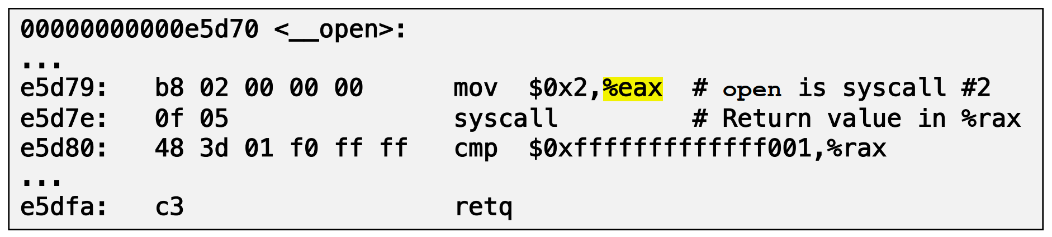
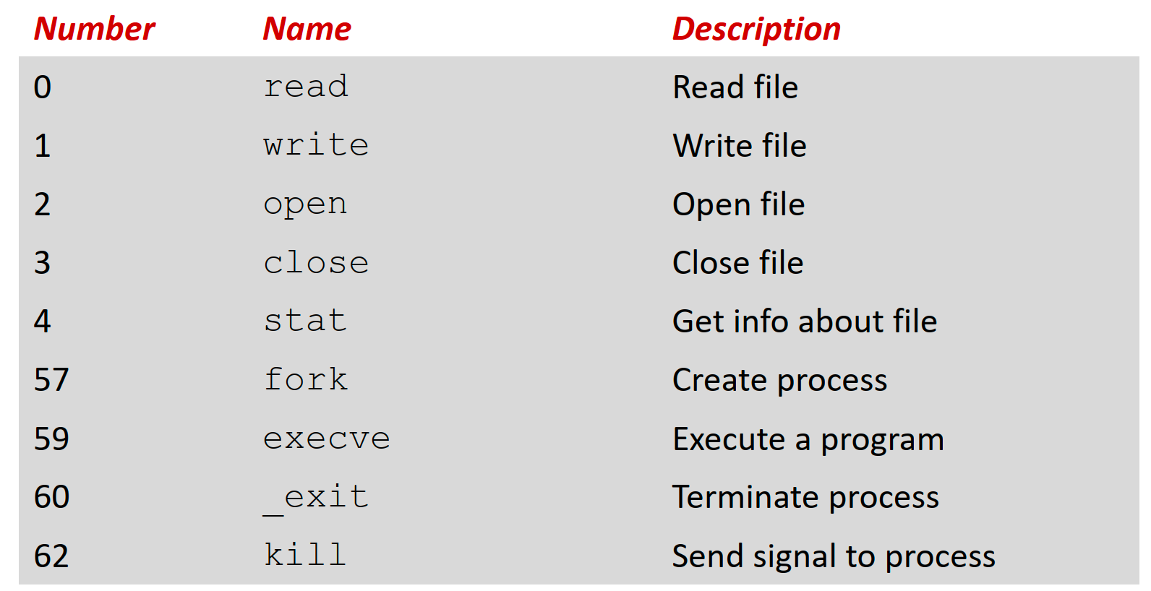
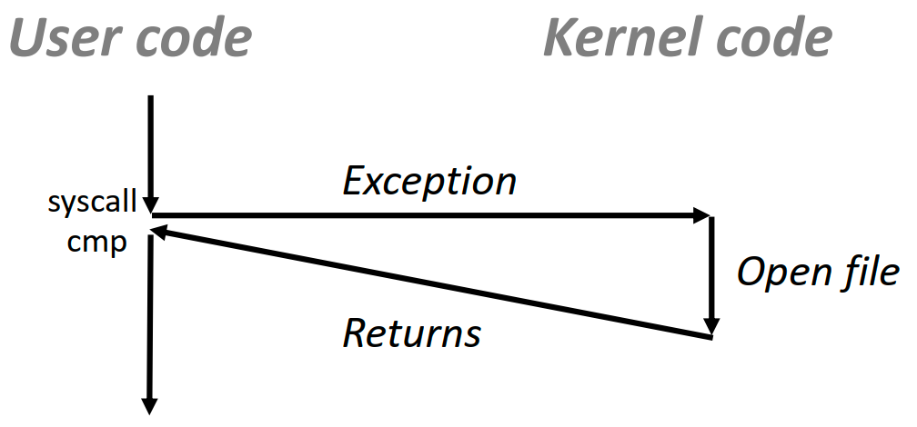
x86-64 系统调用
1(5). 基于课件第14 - 16页，讲解系统调用的用法和作用。在自己写过的程序的反汇编代码中，找出和课件上类型不同的系统调用实例。
open和__open的关系？
0xfffffffffffff001？
系统级函数（open）出错时返回-1

Slide 20
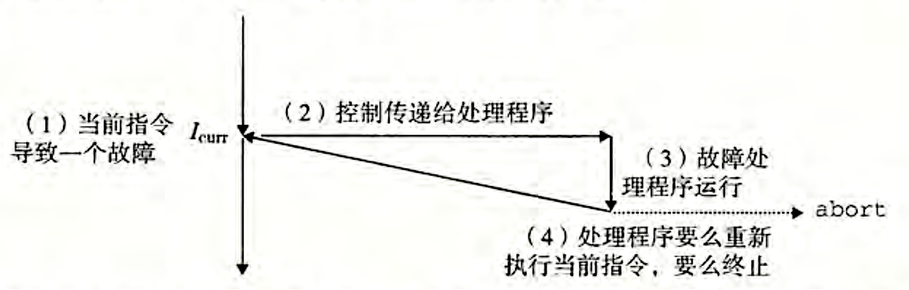
故障（fault）
1(4). 基于课件第11页的图和后续几页，讲解图中的每个名词代表的含义和分类关系。
无意但可能可以修复的异常
触发：当前正在执行的指令
处理：立刻处理
结束：要么终止进程，要么重新执行触发故障的指令
例子（Linux/x86-64）
缺页（page fault）：可能可以恢复，不可恢复则终止，Segmentation fault (core dumped)
一般保护故障（general protection fault）：终止，Segmentation fault (core dumped)
浮点异常（floating point exception）：终止

Slide 21
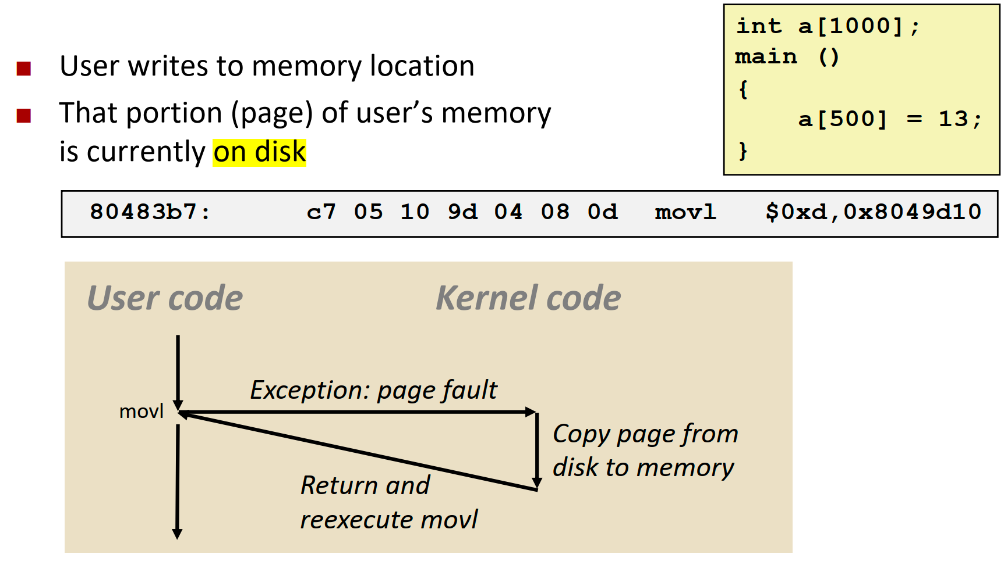
缺页
1(6). 基于课件第17 - 18页，讲解fault相关的示例。

Slide 22
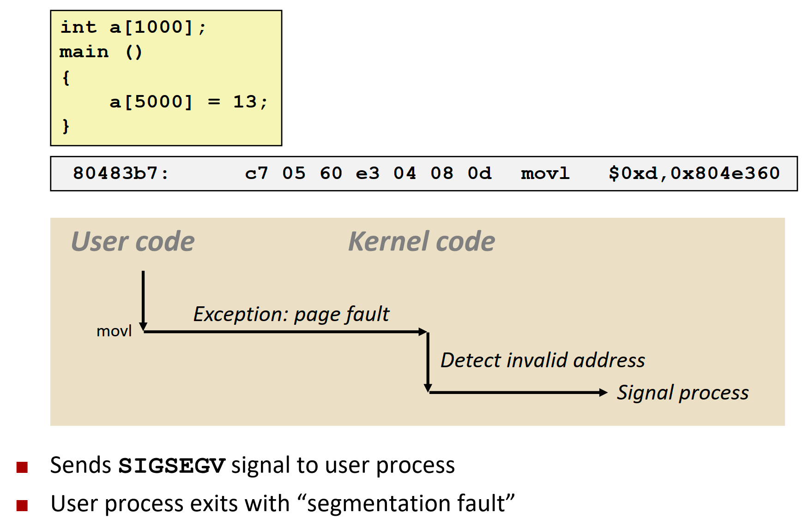
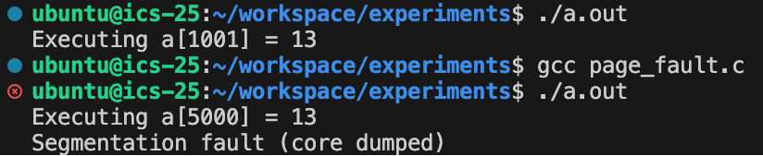
缺页
1(6). 基于课件第17 - 18页，讲解fault相关的示例。

Slide 23
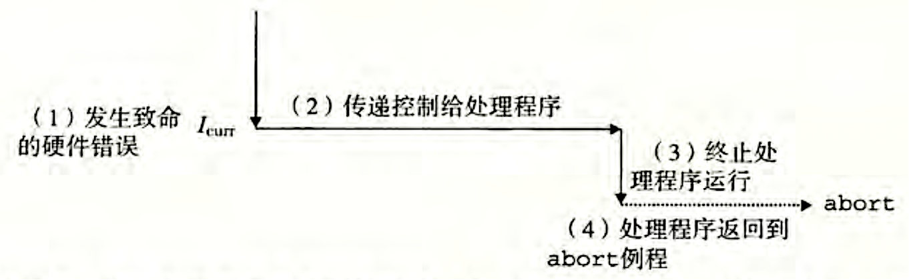
终止（abort）
1(4). 基于课件第11页的图和后续几页，讲解图中的每个名词代表的含义和分类关系。
无意且无法修复的异常
触发：往往是检测到了硬件错误
处理&结束：终止进程
例子
奇偶校验错误（parity error）
机器检查异常（machine check exception）

Slide 24
Outline
ECF
基本概念
分类
异常：中断、陷阱、故障、终止
进程
基本概念
进程的创建
进程的终止与回收
程序的加载
信号
基本概念
信号的发送与接收
信号处理程序
Non-local jump

Slide 25
进程（process）的基本概念
2(1). 辨析：一个进程和一个程序的异同；一个程序可以对应多个进程吗？一个进程可以对应多个程序吗？
进程：一个正在执行的程序的实例
程序是静态的，进程是动态的
一个程序可以对应多个进程
一个进程在一段时间内只能对应一个程序
提供两层抽象
独立的逻辑控制流：程序独占CPU
主要机制：上下文切换（context switching）
私有的地址空间：程序独占内存系统
主要机制：虚拟内存（virtual memory, VM）

Slide 26
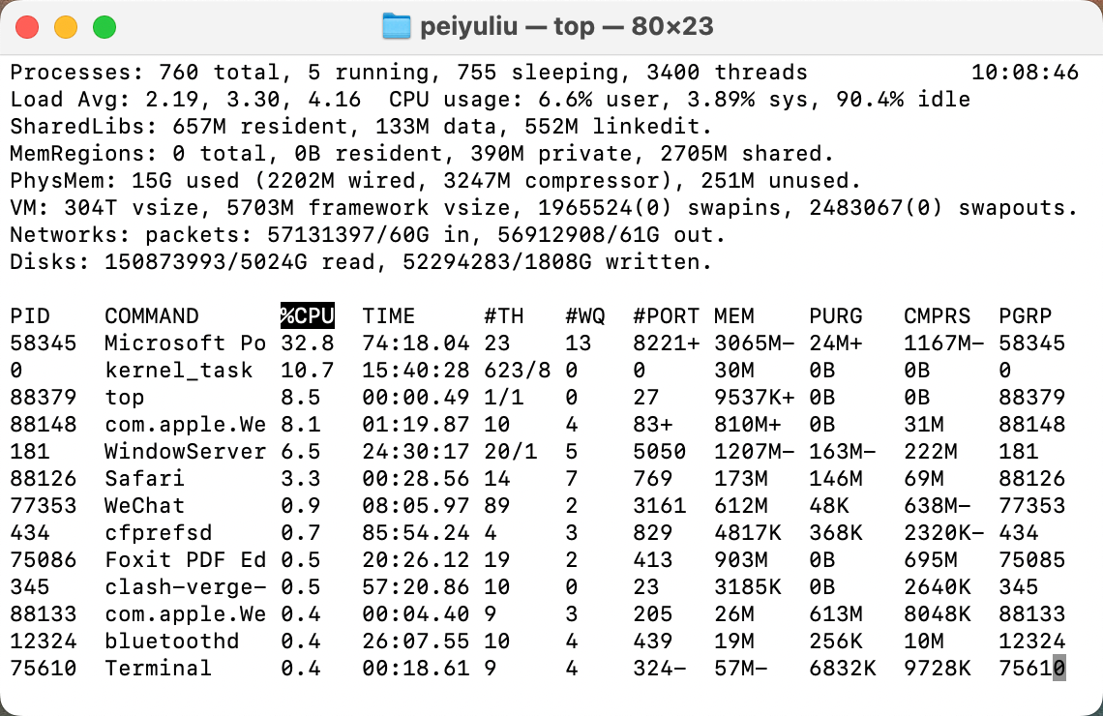
进程（process）的基本概念
2(1). 在计算机上运行命令展示正在运行的进程， 并挑几个说明其功能。

Slide 27
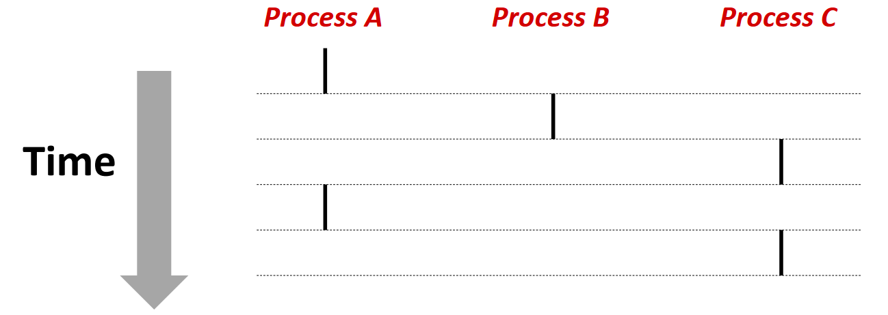
机制#1: 上下文切换
实现多任务的并发执行
用有限的计算资源营造出多个任务同时执行的假象
虚拟化CPU
并发（concurrent）
每个进程都认为自己独占CPU，感知不到其他进程的存在
多任务（multitasking），时间片（time slice）

Slide 28
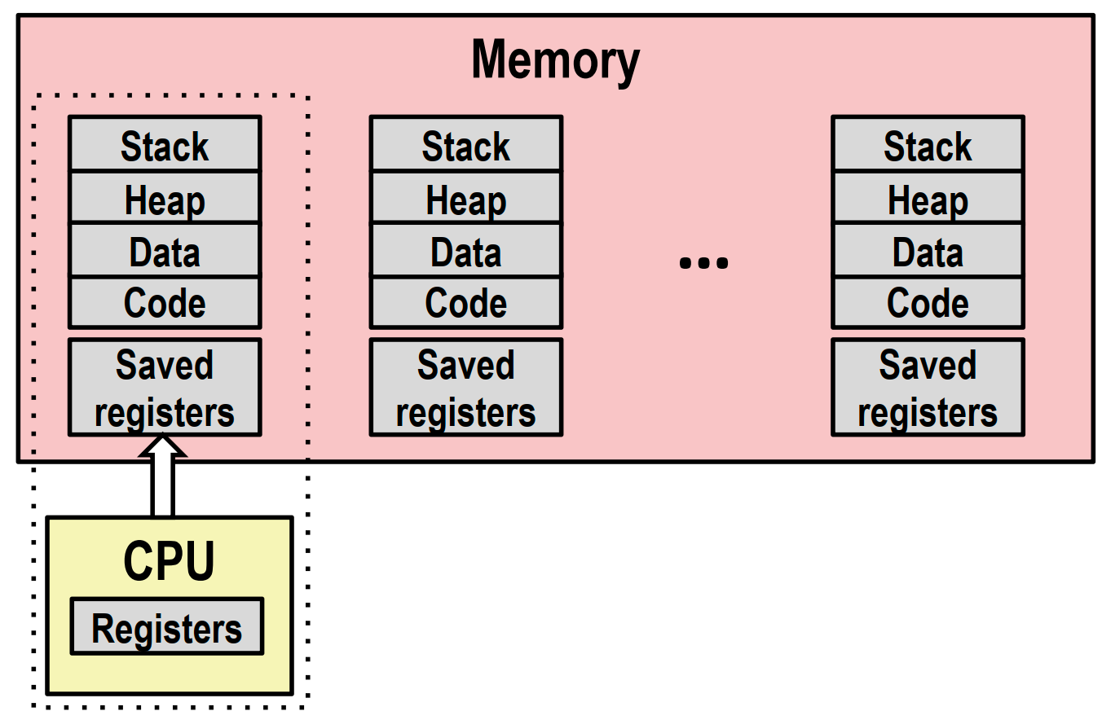
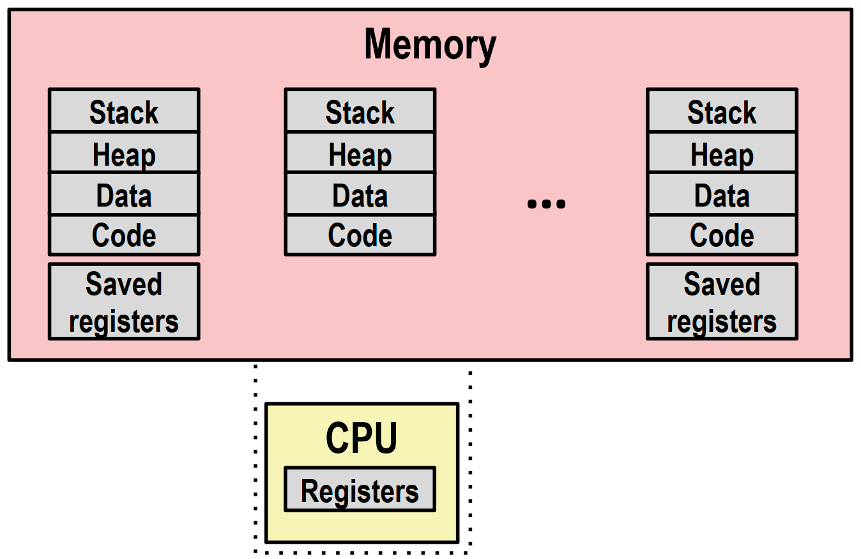
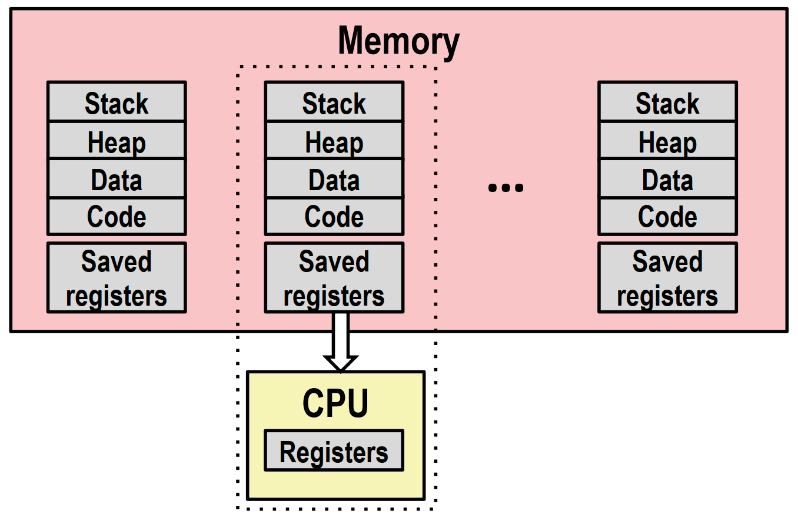
机制#1: 上下文切换
2(2). 基于课件第21 - 26页和28 - 30页，讲解进程上下文包含哪些内容，以及是如何切换的。
基本过程
保存当前进程的有关状态（上下文，context），更新其状态为“挂起”
内核调度器（scheduler）调度新进程，恢复新进程的上下文（加载新进程的context到CPU）
更新新进程状态为“运行”，将控制传递给新进程
新进程完全可以是当前进程

Slide 29
机制#1: 上下文切换
2(2). 基于课件第21 - 26页和28 - 30页，讲解进程上下文包含哪些内容，以及是如何切换的。
进程的上下文（context）
用户级上下文：用户地址空间（text、data、用户栈、堆…）
寄存器上下文：通用目的寄存器、浮点数寄存器、PC、状态寄存器
系统级上下文：内核栈、内核数据结构…
页表/段表：记录内存映射关系
进程表：记录进程信息
文件表：记录进程已打开文件的信息
…

Slide 30
机制#1: 上下文切换
2(2). 基于课件第21 - 26页和28 - 30页，讲解进程上下文包含哪些内容，以及是如何切换的。
进程的调度（scheduling）：上下文切换的核心
由内核调度器完成
根据特定规则选择进程上CPU执行
进程的优先级
进程所处的状态（不同OS有不同的状态模型）
运行（包括等待被调度）
挂起（不会被调度）
终止（三种情况）
……
往往难以预测

Slide 31
机制#1: 上下文切换
2(2). 基于课件第21 - 26页和28 - 30页，讲解进程上下文包含哪些内容，以及是如何切换的。
上下文切换/进程调度什么时候发生？
进程阻塞：如一些系统调用（read, write, sleep…）
进程结束
中断：一条指令执行完毕时检测，如时间片到时中断
一些系统调用在返回用户模式时

Slide 32
机制#1: 上下文切换
2(2). 进程切换的时间代价不小，那为什么需要进程切换？
上下文切换的开销
非用户代码的执行
程序状态的保存/恢复
TLB 刷新，缓存失效
…
上下文切换的作用
支持并发
提高资源利用率（e.g., DMA传送）
公平性与安全性（e.g., 时间片到时中断）

Slide 33
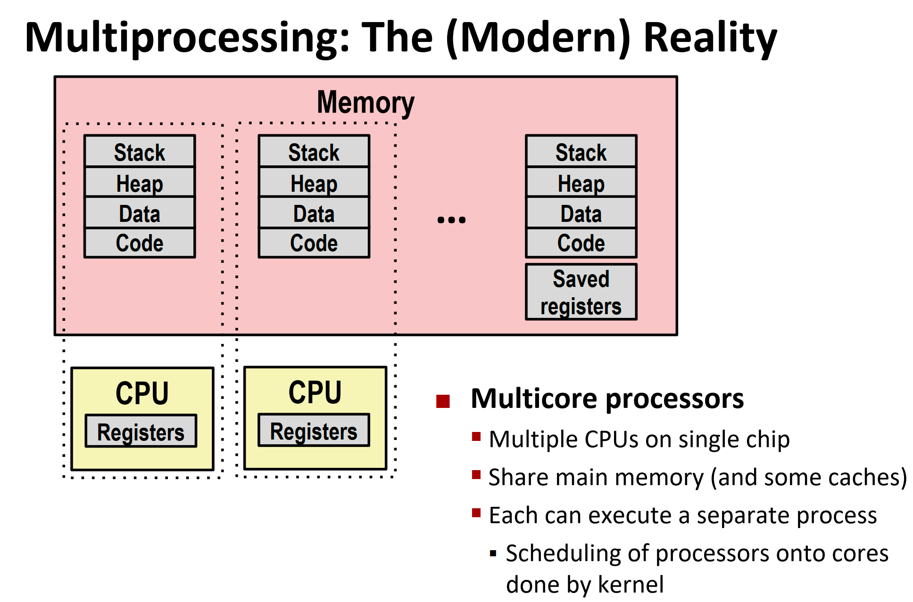
机制#1: 上下文切换
2(3). 对比课件第 27 页和之前的相关页面， 分析在多核上的进程上下文切换和单核上有什么不同？

Slide 34
Outline
ECF
基本概念
分类
异常：中断、陷阱、故障、终止
进程
基本概念
进程的创建
进程的终止与回收
程序的加载
信号
基本概念
信号的发送与接收
信号处理程序
Non-local jump

Slide 35
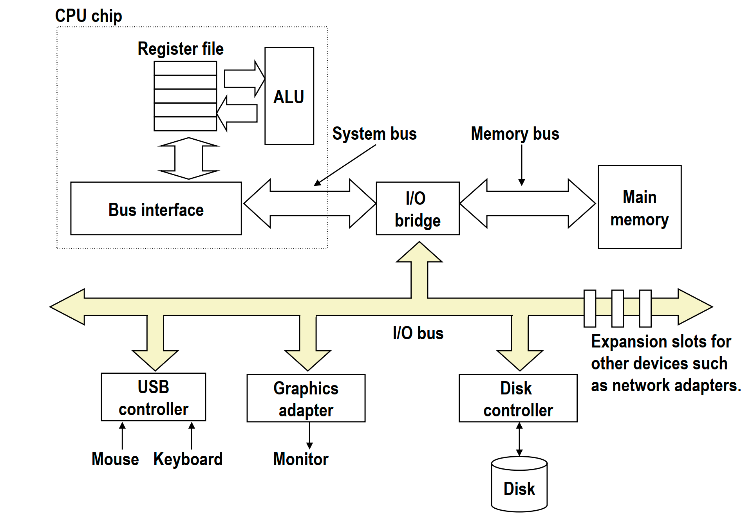
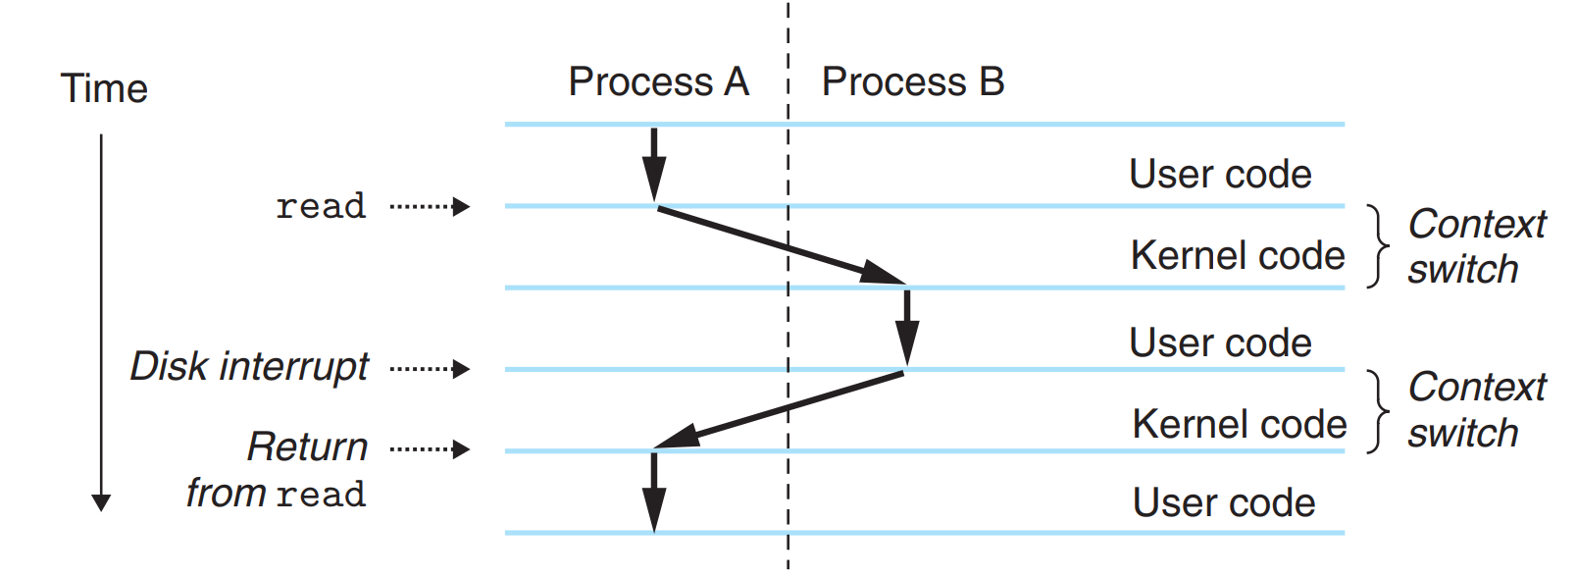
小结
1(7).之前课程讲硬盘时提到中断和DMA操作，结合当时课件中的系统总线结构图和本讲的异常控制流，再讲解一次从硬盘传送文件到内存的过程。

Slide 36
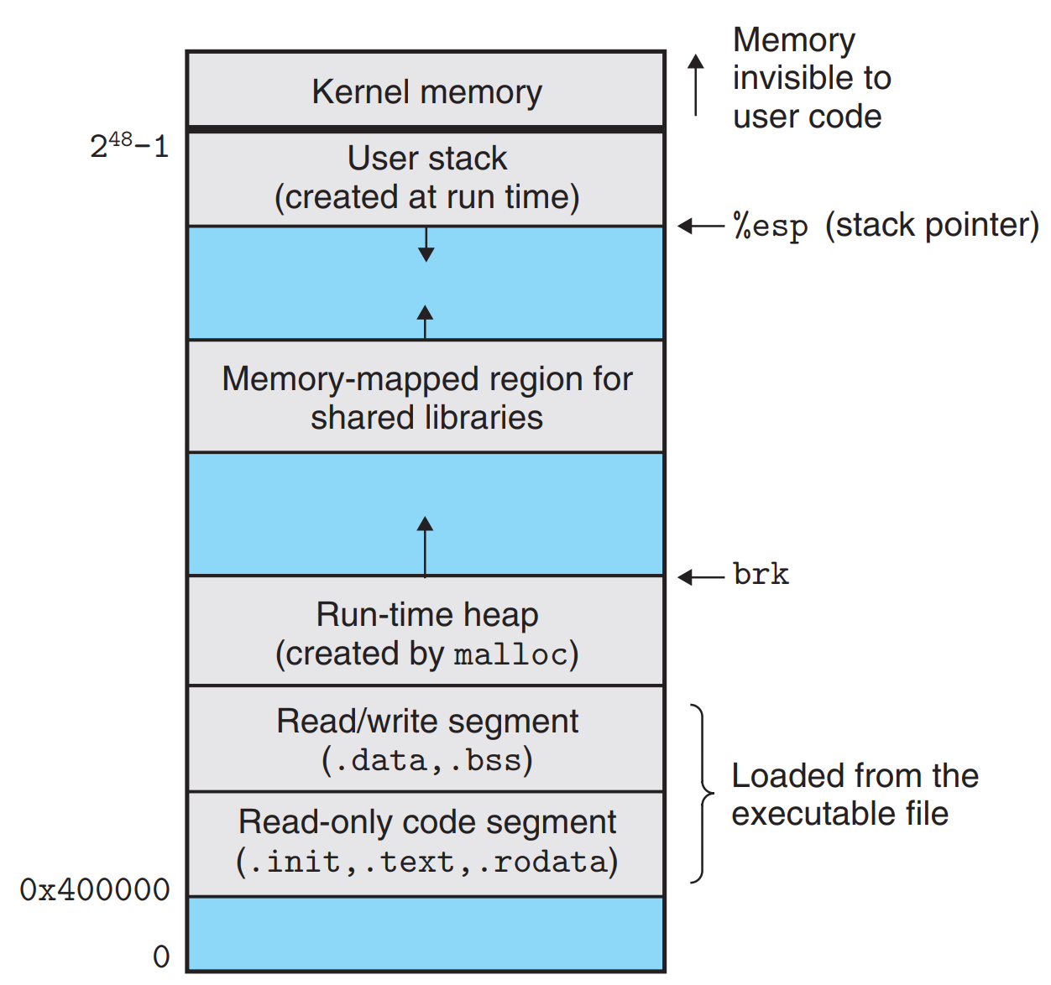
机制#2: 虚拟内存
实现进程在存储上的隔离
上下文切换实现进程在执行上的隔离
用有限的主存和磁盘存储营造出每个进程拥有独立内存的假象
私有地址空间：布局统一、很大的字节数组
虚拟化存储
私有地址空间的布局（layout）
内核（kernel）占据了大部分空间

Slide 37
机制#2: 虚拟内存
内核（kernel）
OS中常驻主存的部分
存在于所有进程的私有地址空间（VM）中
记录所有进程的有关信息
用户模式（用户态）和内核模式（内核态）的切换
控制（PC的值）从用户地址空间到内核地址空间
但还需要保证用户进程不能随意进入内核
防止恶意程序控制整台计算机
最安全的方法：硬件隔离（控制寄存器的模式位）
提供给用户进程的接口：系统调用

Slide 38
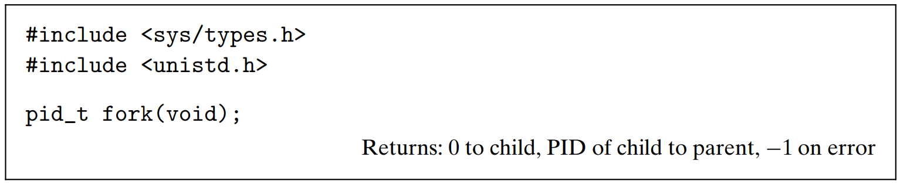
进程的创建
﻿Make a complete copy of execution state (VM, registers,…)
调用一次，返回两次
父子进程并发执行
永远不要试图猜测os的想法，因为进程调度难以预测
父子进程地位平等，互相独立
注：孙子进程不属于父进程的子进程（只有直接的父子关系）
共享对文件的读写（因为复制了文件描述符表）

Slide 39
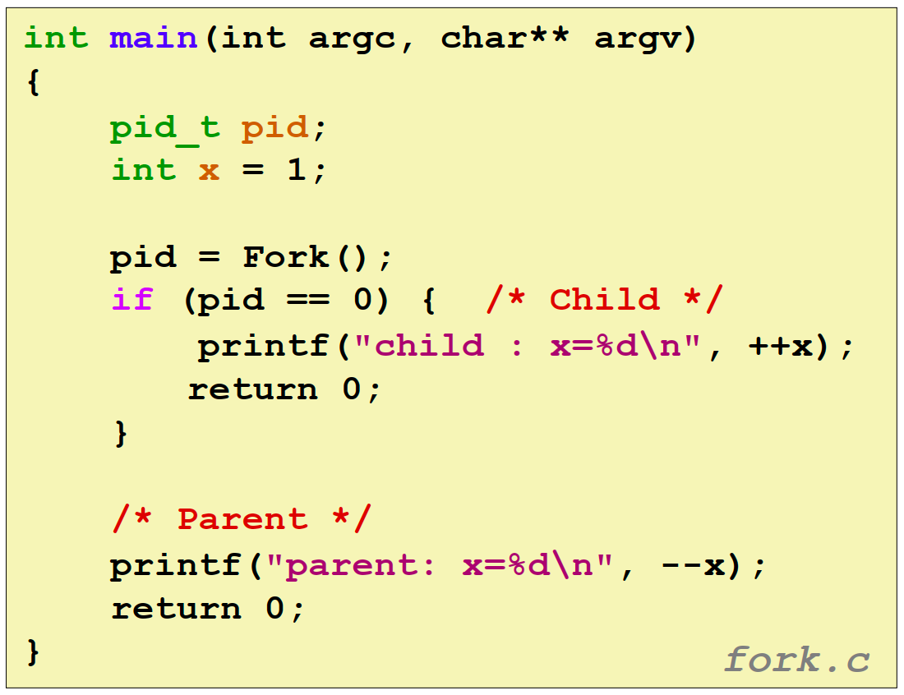
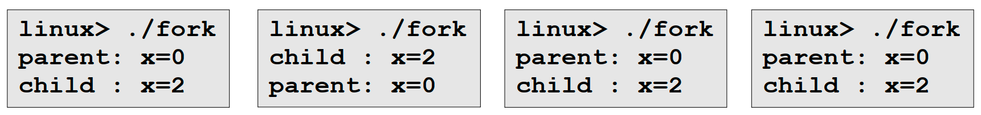
进程的创建
2(4). 基于课件第39页，结合此前页面的基础知识，讲解用fork创建进程的程序示例。

Slide 40
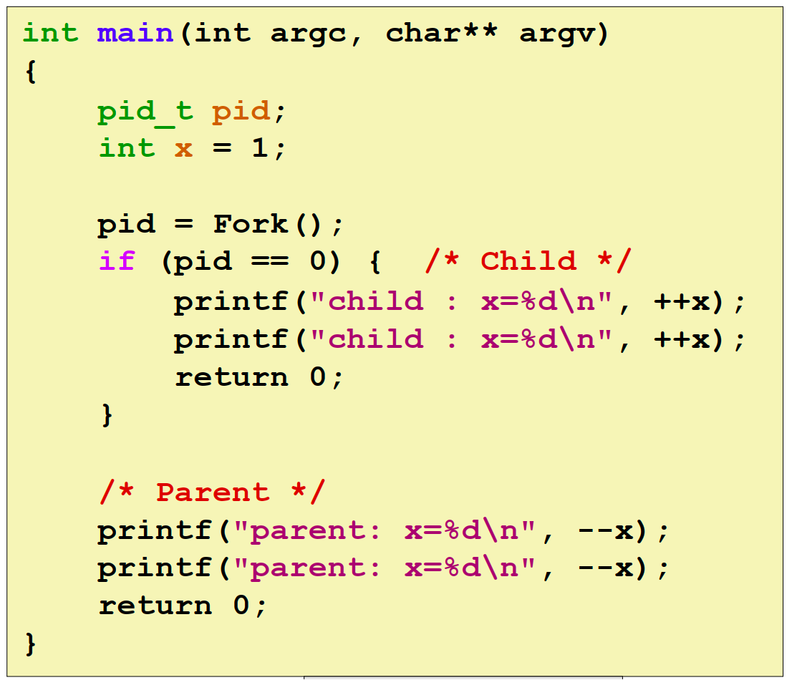
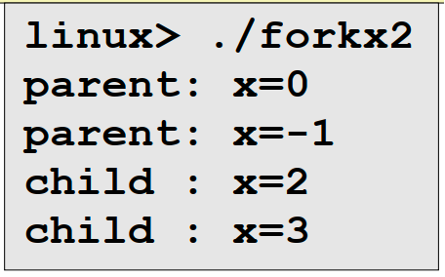
进程的创建
2(5). 基于课件第42页的forkx2示例，从现有输出结果推演出进程切换的顺序，再分析还有可能有什么样的输出结果。进而以同样方式讲解第46 - 48页的程序示例。

Slide 41
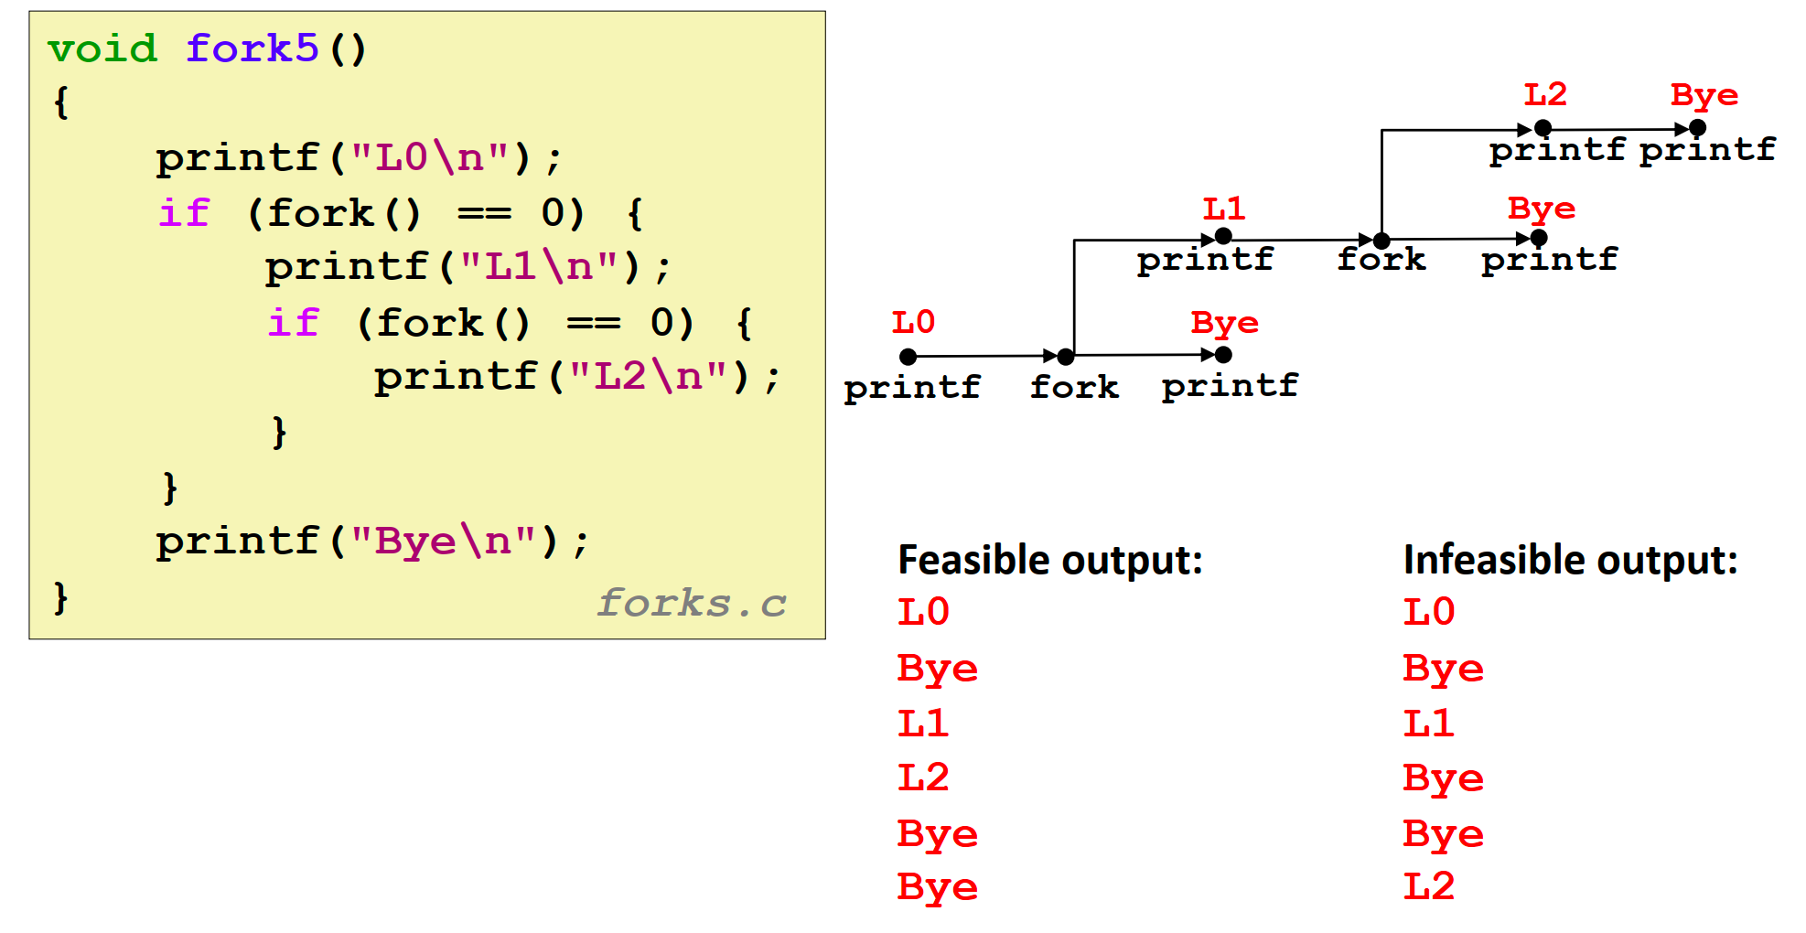
进程的创建
2(5). 基于课件第42页的forkx2示例，从现有输出结果推演出进程切换的顺序，再分析还有可能有什么样的输出结果。进而以同样方式讲解第46 - 48页的程序示例。
系统的分析方法：DAG上的拓扑排序

Slide 42


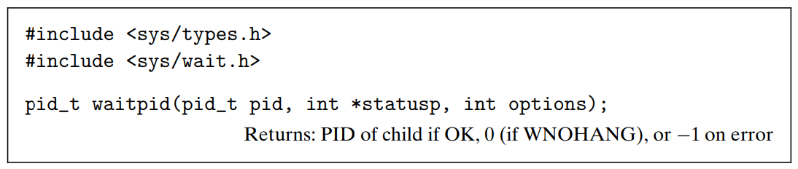
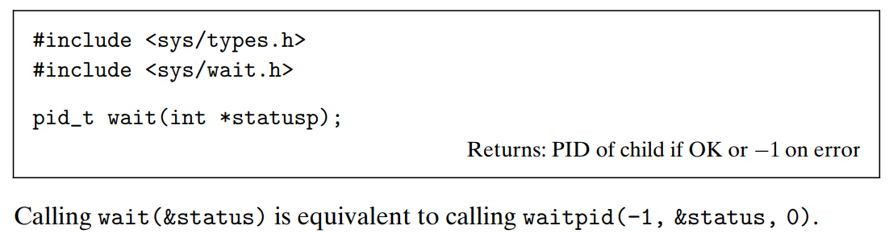
进程的终止与回收
终止 != 回收：终止后仍然占据内核资源（终止状态、文件描述符表…）
一般由父进程负责回收子进程
如果父进程无法回收：僵尸进程
僵尸进程由init进程（PID = 1）回收
通过调用wait/waitpid回收
CSAPP P516 – 518

Slide 43
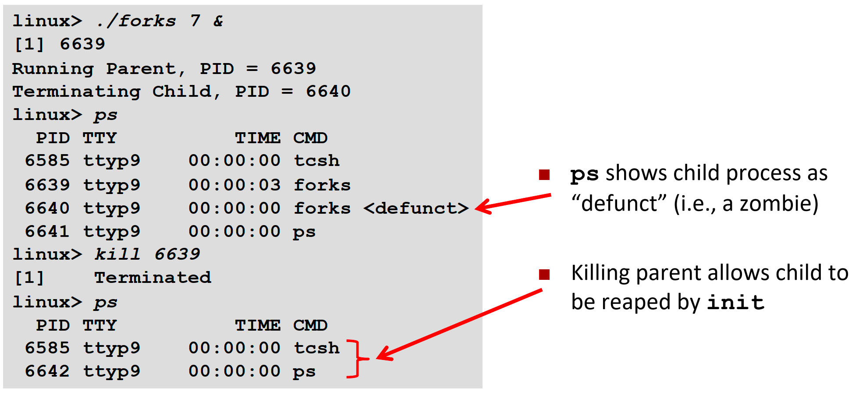
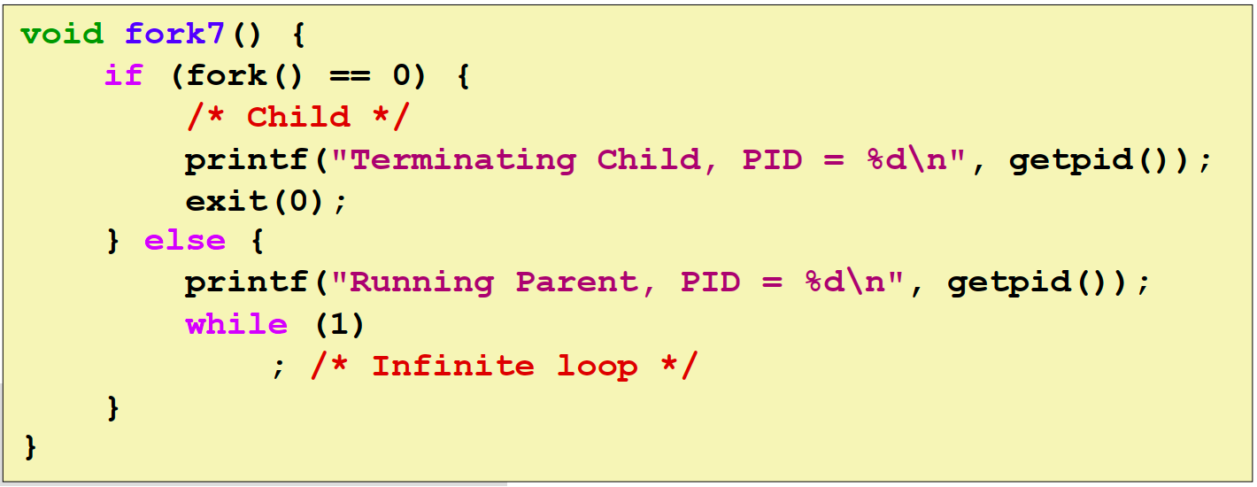
进程的终止与回收
2(6). 基于课件第51 - 52页的示例，结合前面几页的基础，讲解关于进程终止的过程，然后讲解进程是如何回收的，以及什么情况下会没有回收和会导致什么结果。
情况1：父进程没有调用wait/waitpid
即使没有while(1)，子进程也是由init而不是父进程回收

Slide 44
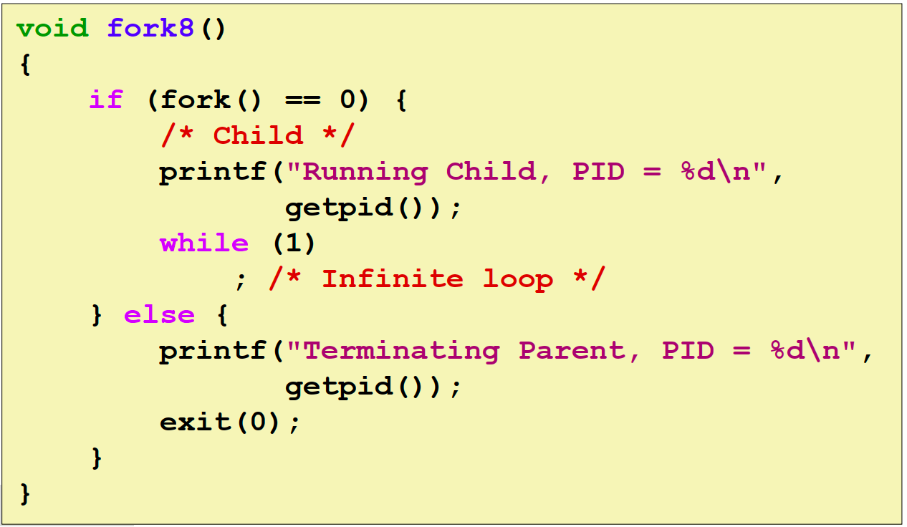
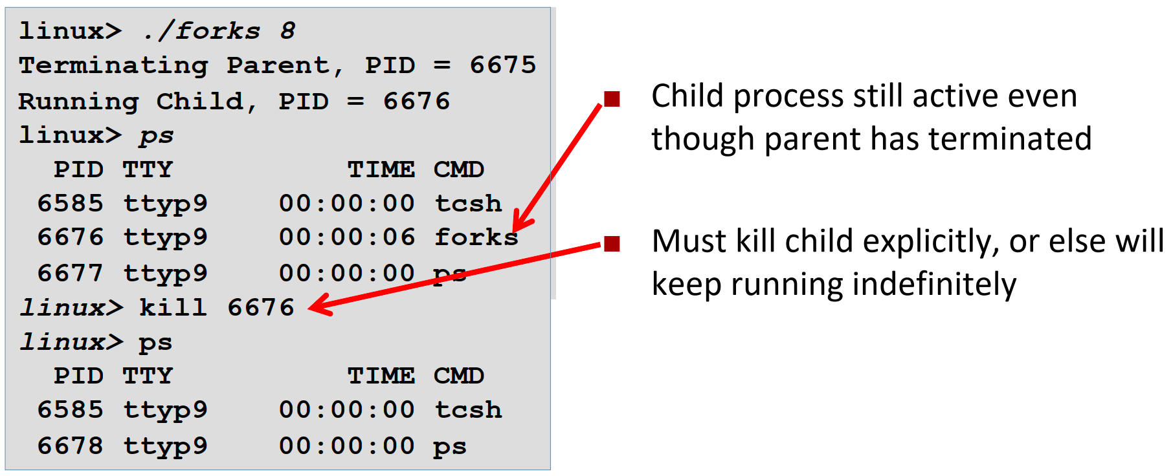
进程的终止与回收
2(6). 基于课件第51 - 52页的示例，结合前面几页的基础，讲解关于进程终止的过程，然后讲解进程是如何回收的，以及什么情况下会没有回收和会导致什么结果。
情况2：父进程先终止了，子进程成为孤儿
init进程成为养父
为什么不加&还是可以回到shell呢？

Slide 45
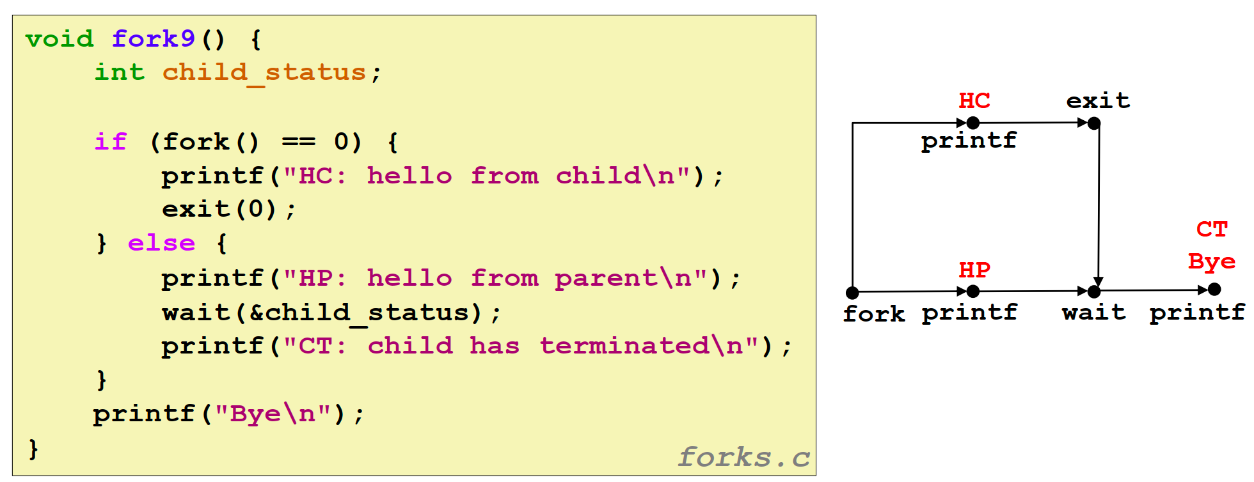
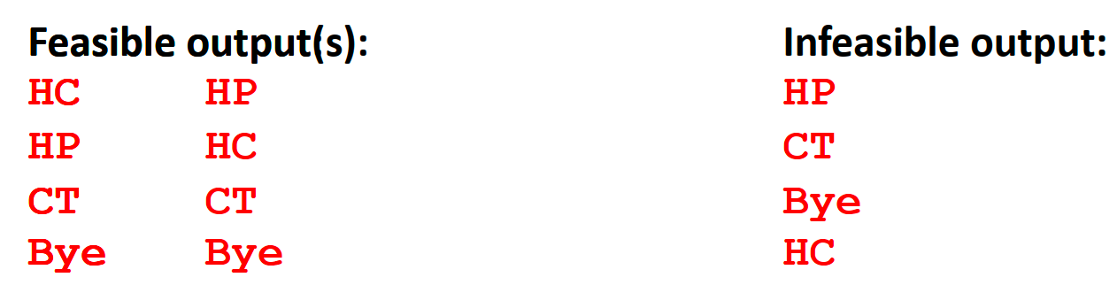
进程的终止与回收
2(7). 基于课件第53 - 55页，讲解父进程如何用wait()函数确保回收子进程。

Slide 46
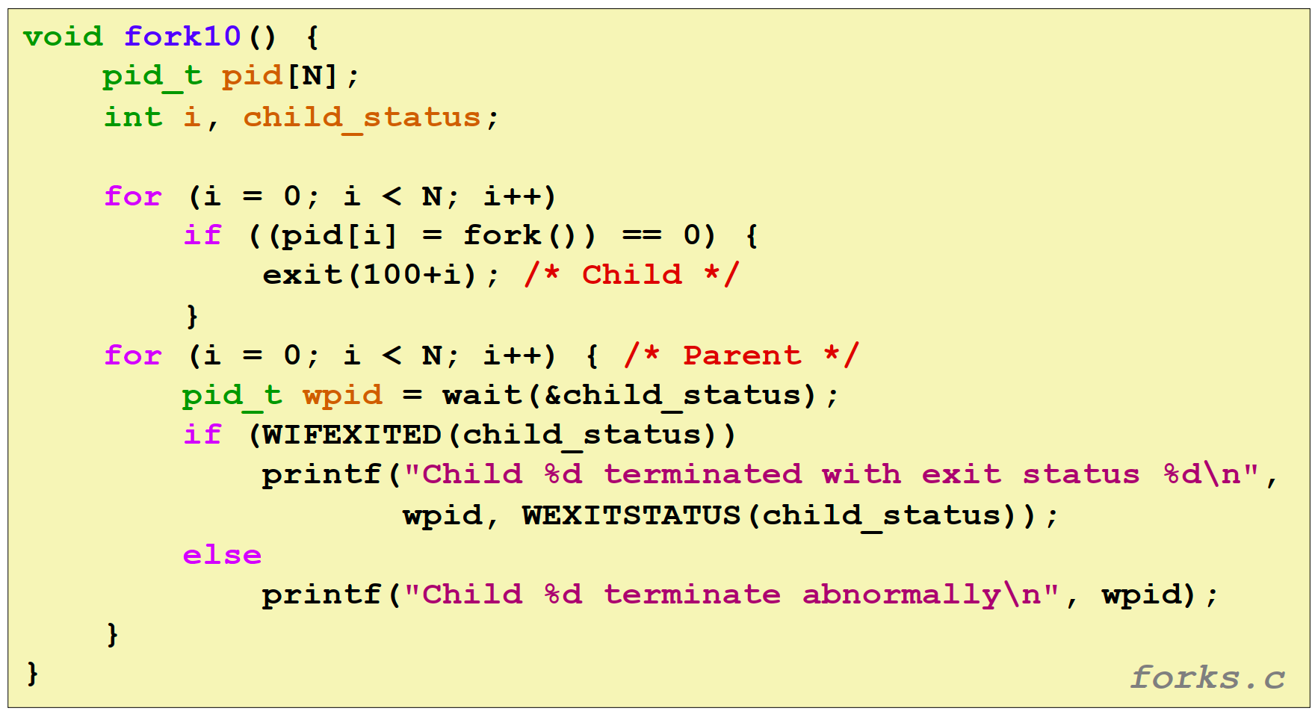
进程的终止与回收
2(8). 基于课件第56 - 57页，讲解两个比较复杂的使用wait()函数的示例。

Slide 47
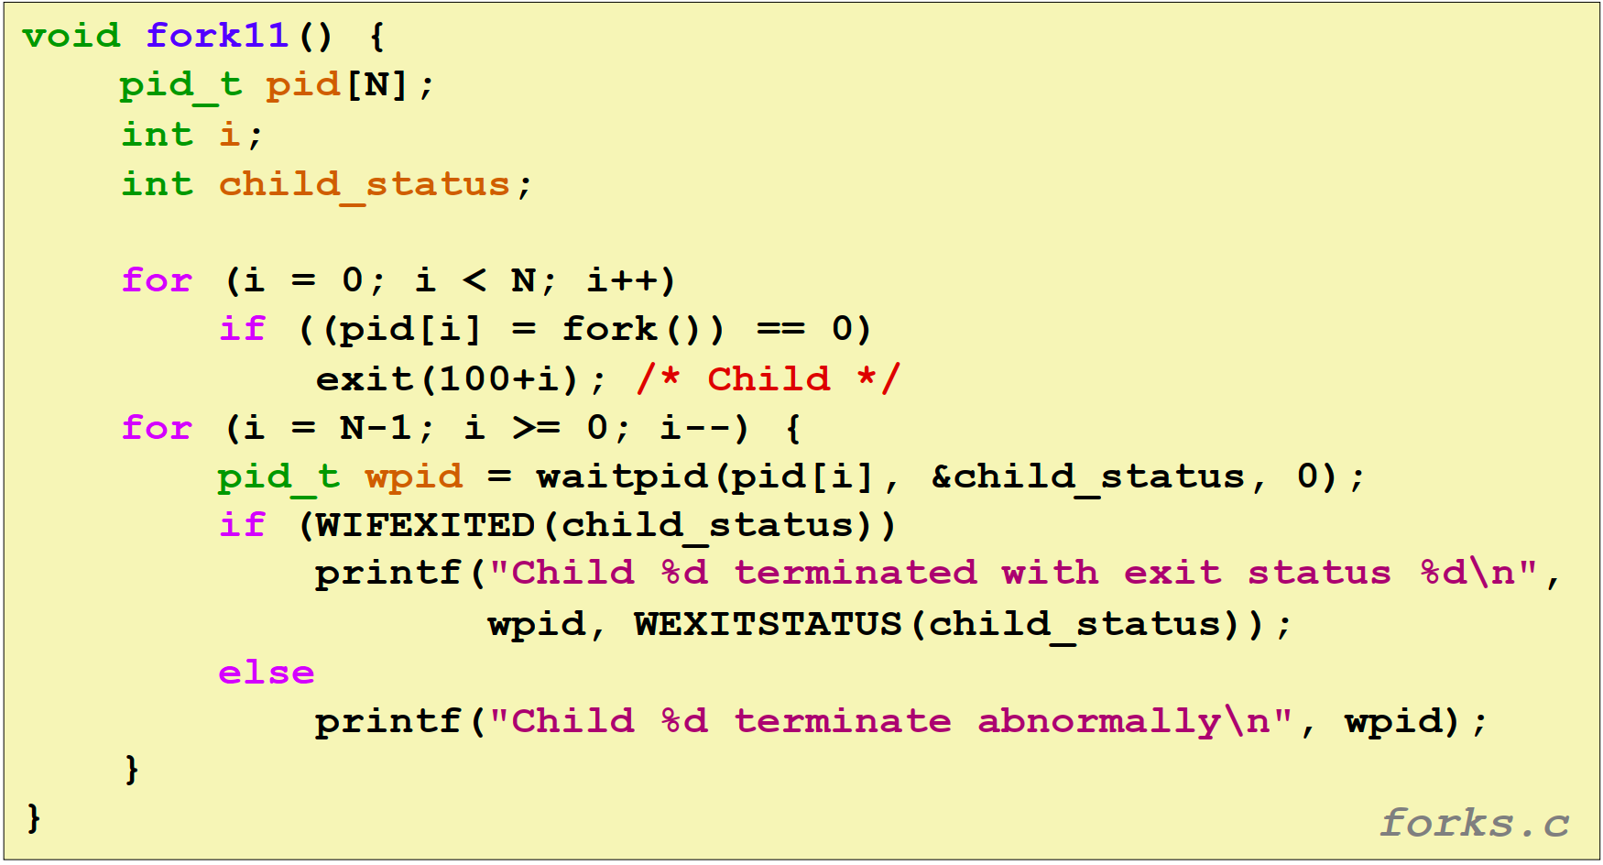
进程的终止与回收
2(8). 基于课件第56 - 57页，讲解两个比较复杂的使用wait()函数的示例。

Slide 48
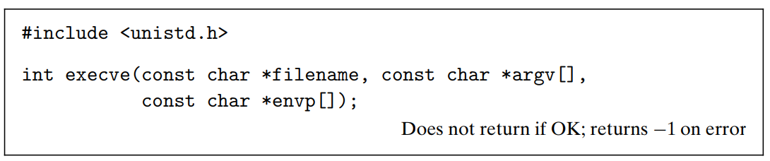
程序的加载
2(9).基于课件第58 - 59页，讲解execve函数的功能，重点是如何用创建进程的方式运行一个指定的程序文件，而不是与原先相同的进程。
fork: 拷贝当前进程
execve：把这个进程对应的程序替换为另一个（可执行程序/脚本）
还是通过加载实现：execve (→ loader) → _start() → __libc_start_main() → main()
旧瓶装新酒
覆盖当前进程的地址空间
保留当前进程的 PID、打开的文件描述符以及信号上下文
调用一次，不返回（除非出现错误）

Slide 49
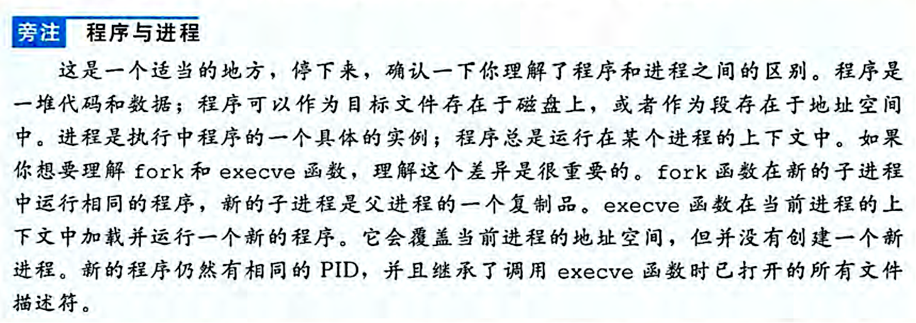
程序的加载
2(1). 辨析：一个进程和一个程序的异同。
CSAPP P485, P523

Slide 50
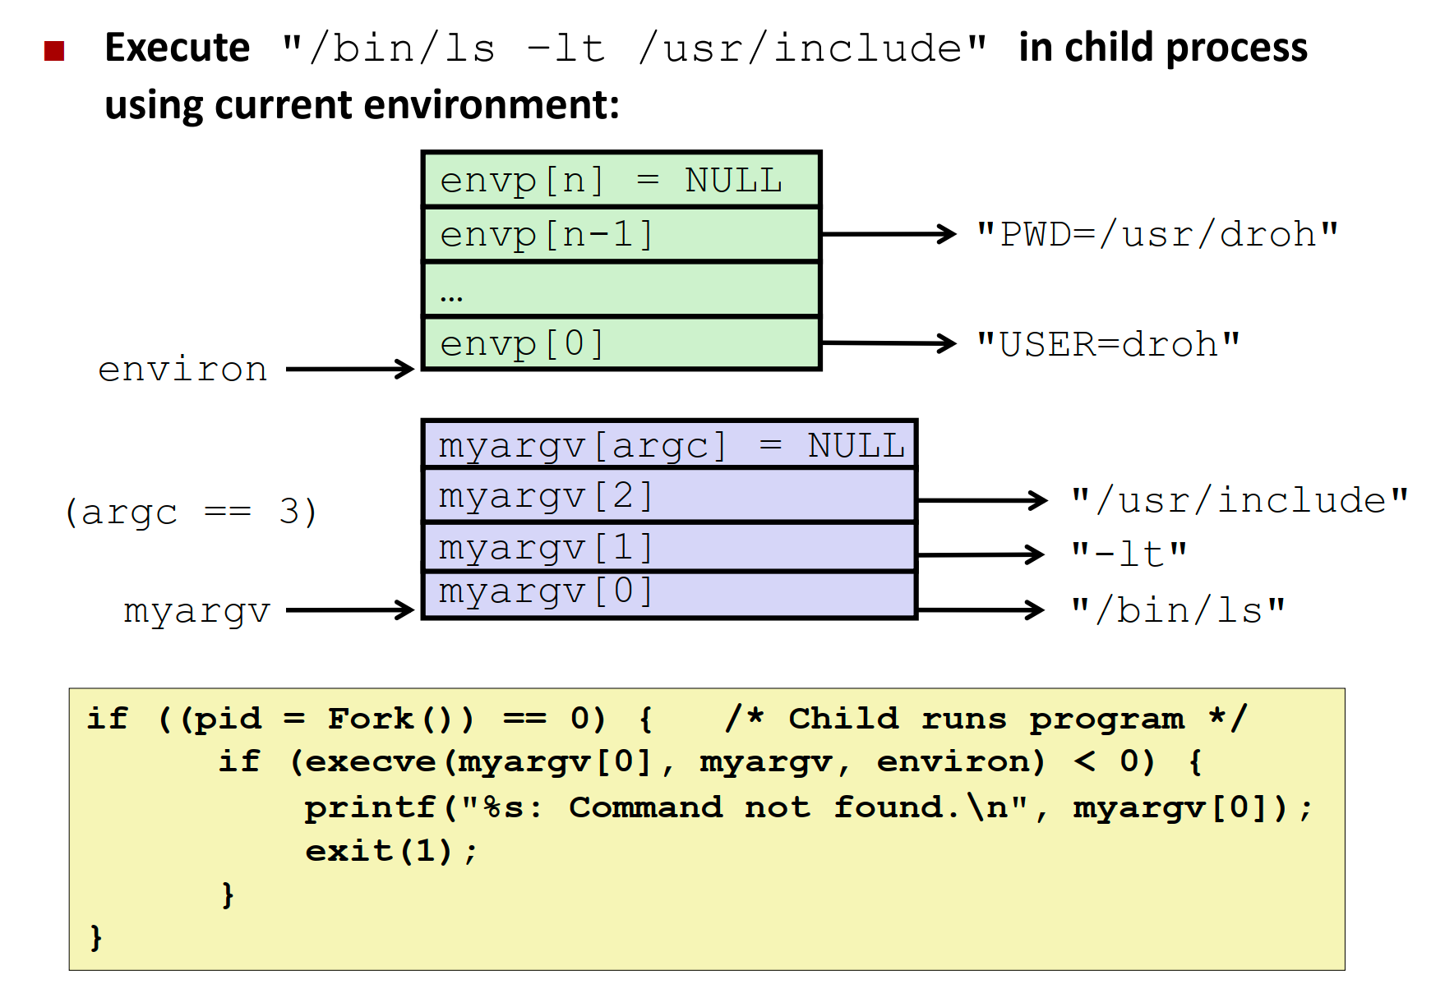
程序的加载
2(9).基于课件第58 - 59页，讲解execve函数的功能，重点是如何用创建进程的方式运行一个指定的程序文件，而不是与原先相同的进程。
用户向shell输入
/bin/ls开始执行时这些信息已经被内核放在了用户栈上，供/bin/ls使用
shell解析命令，fork + execve

Slide 51
总结：从C代码到进程

Slide 52
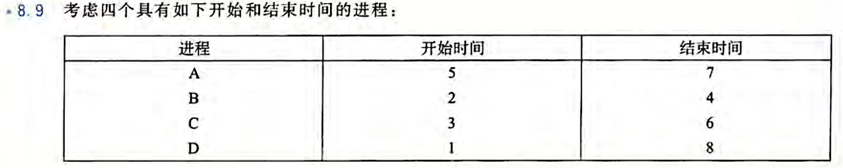
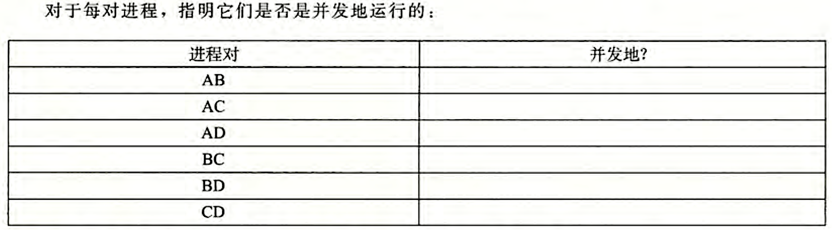
大班作业
N
Y
Y
Y
Y
Y

Slide 53
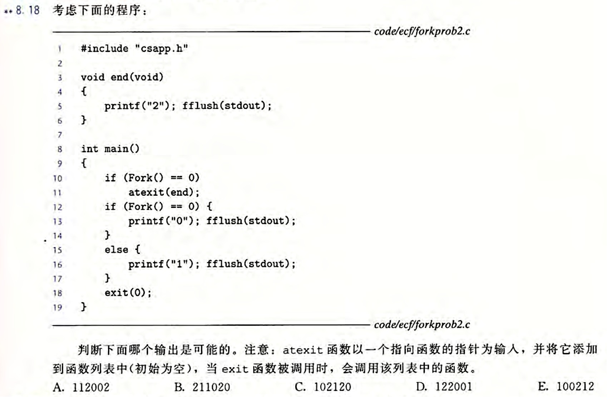
大班作业
ACE

Slide 54


大班作业
$$2^{n}$$

Slide 55
Outline
ECF
基本概念
分类
异常：中断、陷阱、故障、终止
进程
基本概念
进程的创建
进程的终止与回收
程序的加载
信号
基本概念
信号的发送、接收、阻塞
信号处理程序的编写原则
Non-local jump

Slide 56

信号（signal）
基本概念
软件层面的异步中断：发送和接收都是软件
但产生信号的原因可能有很多
由内核发送，通知进程发生了某种类型的事件
内容只有一个信号类型码
需要关注的信号
SIGINT：Ctrl-C
SIGKILL：不能被信号处理程序捕获，也不能被忽略
SIGSEGV：非法内存访问引发
SIGALRM
SIGCHLD
SIGCONT
SIGSTOP：不能被信号处理程序捕获，也不能被忽略
SIGTSTP：Ctrl-Z

Slide 57
发送信号
进程组和进程
父进程和子进程默认属于同一个进程组
pid > 0: 特定进程
pid = 0: 自己所在的进程组中的每一个进程（包括自己）
pid < 0: 特定进程组
程序外
/bin/kill -<signal_id> <pid> ...
Ctrl+C/Z：发给前台进程组
程序内
kill(pid_t pid, int sig);
unsigned int alarm(unsigned int seconds);
alarm的行为：覆盖机制；alarm(0)

Slide 58

接收信号
一个进程从内核态切换到用户态时内核检查是否有待处理信号
pending & ~blocked
信号的捕获：signal函数
把对信号的处理交给信号处理程序
由用户自定义
完全可以只在用户态处理信号
可以被其它信号处理程序打断

Slide 59


阻塞信号
内核默认阻塞和当前正在处理的信号同类型的信号
放入pending向量
不排队：最多只有一个同类信号在pending中等待
可见对信号的阻塞不宜过久
使用sigprocmask主动阻塞/解除阻塞信号
人为修改blocked向量
可用于避免被信号打断

Slide 60





等待信号
假设pid初值为0，信号处理程序会修改pid为非0值，主程序如何等待/检测信号到来？
错误的方法：可能陷入死循环
正确（但不好）的方法
占据大量CPU时间
多了不必要的1s等待
应该使用的方法（mask解除对被等待信号的阻塞）
the only signal
signal
signal

Slide 61
信号处理程序的编写
难点
任何时候都可能接收到信号，并且信号不排队
并发访问全局数据结构可能导致竞争
例如多个信号处理程序同时修改errno
听谁的？
原则
处理程序尽可能简单：处理得越快风险越小
只在信号处理程序中调用异步信号安全的函数
无法被信号中断
一定是可重入的，但可重入的不一定是异步信号安全的
Linux保证安全的函数列表（_exit, write, wait, waitpid, sleep, kill）
printf, sprintf, malloc, exit, free不是异步信号安全的函数
输出只能使用write

Slide 62

printf死锁
在handler中使用printf的后果
printf内部实现加了锁：如果没有别人加过锁就继续，否则一直等待直到别人解锁
考虑下面的情况
左边加锁
左边开始输出到缓冲区
上下文切换到其他地方，过了一会再切换回来（内核模式->用户模式），内核检测到信号，执行handler（右边）
handler里有printf，右边加锁，因为此时主程序（左边）也加了锁且尚未解锁，等待
左边必须等自己的handler执行完才能继续执行，但是handler得等左边解锁才能继续执行 -> 死锁

Slide 63
信号处理程序的编写
原则
保存和恢复errno
处理程序开始时保存 errno，返回前恢复 errno
因为errno在处理程序执行过程中可能被覆盖
访问全局变量/数据结构时阻塞所有信号
主程序中也需要，避免竞争
主程序与信号处理程序共享的全局变量使用volatile声明
不允许缓存，每次都写到主存
让处理程序和主程序都能及时看到数据的变化，确保数据同步
全局标志flag使用sig_atomic_t声明
一般会用全局标志来记录是否收到信号
sig_atomic_t保证读/写指令的原子性：不可被打断
同时读写不保证是原子的：flag++, flag+=10

Slide 64


Non-local jump
setjmp：保存当前程序状态的snapshot/checkpoint到env
在env缓冲区里保存调用环境，供longjmp使用
PC，栈指针，通用目的寄存器...
调用一次，返回多次，返回值不可赋值给变量
longjmp：回到snapshot/checkpoint
从env中恢复调用环境，控制直接回到设置env的setjmp
setjmp返回，返回值retval（由longjmp提供）
调用一次，不返回

Slide 65


Non-local jump

Slide 66

Non-local jump
作用
可以绕开所有的中间调用直接返回调用栈的最上层，直接从env里恢复调用环境
使错误处理更加快速，不需要一层一层traceback
软重启
问题：可能导致内存泄漏

Slide 67

Thank you!

